Slide 1
ML Advanced
REST API
otus.ru

Slide 2


Проверить, идет ли запись
Меня хорошо видно
&& слышно?
Ставим “+”, если все хорошо “-”, если есть проблемы

Slide 3

ML Advanced REST API
Тема вебинара
Игорь Стурейко
Руководитель курсов: Reinforcement Learning, ML Professional, ML Basic, MLOps, FinML
Teamlead
Физический факультет МГУ, PhD теоретическая физика
Опыт:
Более 15 лет занимался прикладной математикой и мат моделированием
(Data Scientist) (Python, С++)
@stureiko (TG)
LinkedIn: igor-stureiko
@rl_fintech (Мой канал о моделях в бизнесе)

Slide 4









Правила вебинара
Условные
обозначения
Активно
участвуем
Индивидуально
Время, необходимое
на активность
Задаем вопрос
в чат
Пишем в чат
Говорим голосом
Документ
Вопросы вижу в чате,
могу ответить не сразу
Ответьте себе или
задайте вопрос

Slide 5


Маршрут вебинара
Знакомство
Model-as-a-Service
Понятие REST API
FastAPI
Pydantic
О Курсе

Slide 6
Цели вебинара
К концу занятия вы сможете
1. | Понять что такое REST API
2. | Написать API ML модели с помощью FastAPI
3. | Провалидировать параметры запроса до передачи в модель с помощью Pydantic
4. | Организовать авторизацию доступа с помощью OAuth

Slide 7
Смысл
Зачем вам это знать
1. | Публиковать модели в виде REST сервиса
2. | Проверять параметры запроса до передачи в модель
3. | Организовать авторизованный доступ к модели

Slide 8
REST API

Slide 9
А зачем вообще нам это нужно?

Slide 10

Модель как услуга (Model-as-a-Service)

Slide 11
Модель как услуга (Model-as-a-Service)
Docker

Slide 12

REST API
REST (Representational State Transfer —
«передача состояния представления») — архитектурный стиль взаимодействия компонентов распределённого приложения
(набор правил)
https://www.ics.uci.edu/~fielding/ pubs/dissertation/rest_arch_style.htm
RESTful — службы, не нарушающие ограничений REST

Slide 13
Преимущества
Надёжность
Производительность
Масштабируемость
Прозрачность системы взаимодействия
Простота интерфейсов
Портативность компонентов
Легкость внесения изменений
Способность эволюционировать

Slide 14
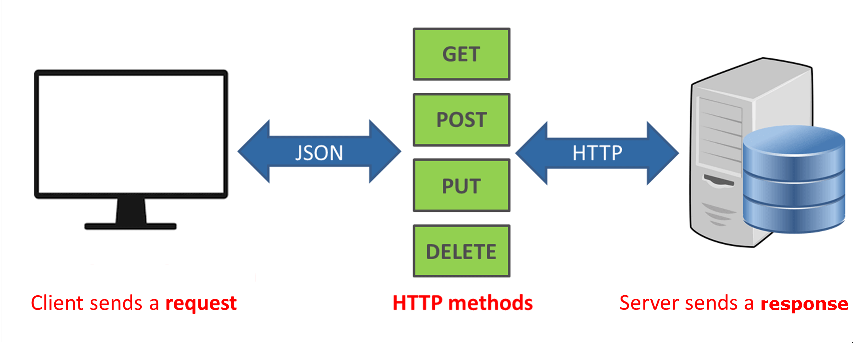
REST API
xml
…

Slide 15
Ресурс
Всё сущее является ресурсом
Каждый ресурс должен иметь уникальный URL
/api/posts/12345 - ресурс
/api/posts/ - коллекция ресурсов

Slide 16
Семантика HTTP методов
GET – получить состояние ресурса
POST – создать ресурс
PUT – обновить ресурс
DELETE – удалить ресурс

Slide 17
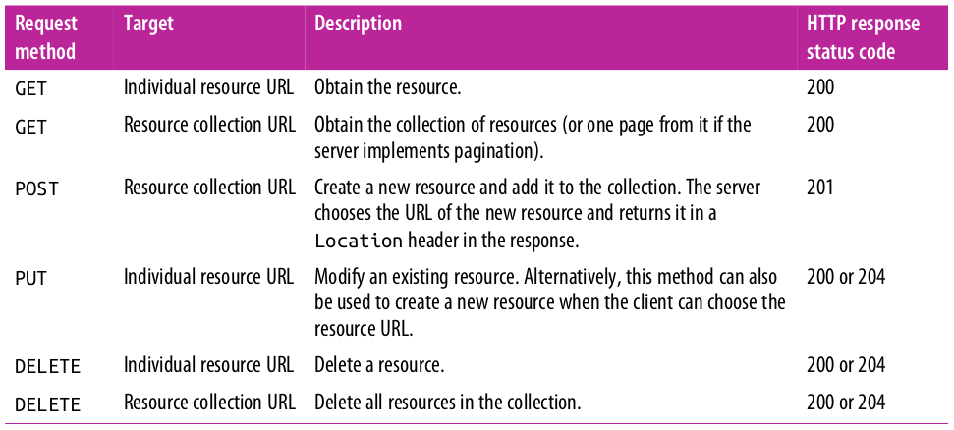
Семантика HTTP методов

Slide 18
Фреймворки
Flask (flask.palletsprojects.com)
FastAPI (fastapi.tiangolo.com)
Django (www.djangoproject.com)

Slide 19
Клиенты
cURL (curl.se)
Insomnia (insomnia.rest)
Postman (www.postman.com)
Bruno (www.bruno.com )

Slide 20

Вопросы?
Ставим “+”,
если вопросы есть
Ставим “–”,
если вопросов нет

Slide 21
FAST API

Slide 22
FastAPI
Микрофреймворк
Модульный дизайн
Зависимости:
Jinja 2 — шаблонизатор

Slide 23
Пример – объект web приложения

Slide 24
Регистрация функций
Аргументы:
URL
Имя
Функция

Slide 25
Динамические маршруты

Slide 26
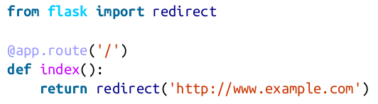
Переадресация (redirect)

Slide 27
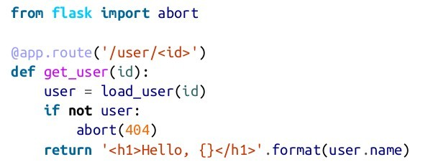
Обработка ошибок (abort)

Slide 28
Вопросы?
Ставим “+”,
если вопросы есть
Ставим “–”,
если вопросов нет

Slide 29
Model-as-a-Service

Slide 30
OpenAPI Specification (Swagger)
Формат описания API:
Конечные точки (/users) и операции над ними (GET /users, POST /users)
Параметры операций, ввод и вывод
Методы аутентификации
Контактная информация, лицензия, условия, использования и т.п.
Описывается на JSON или YAML

Slide 31
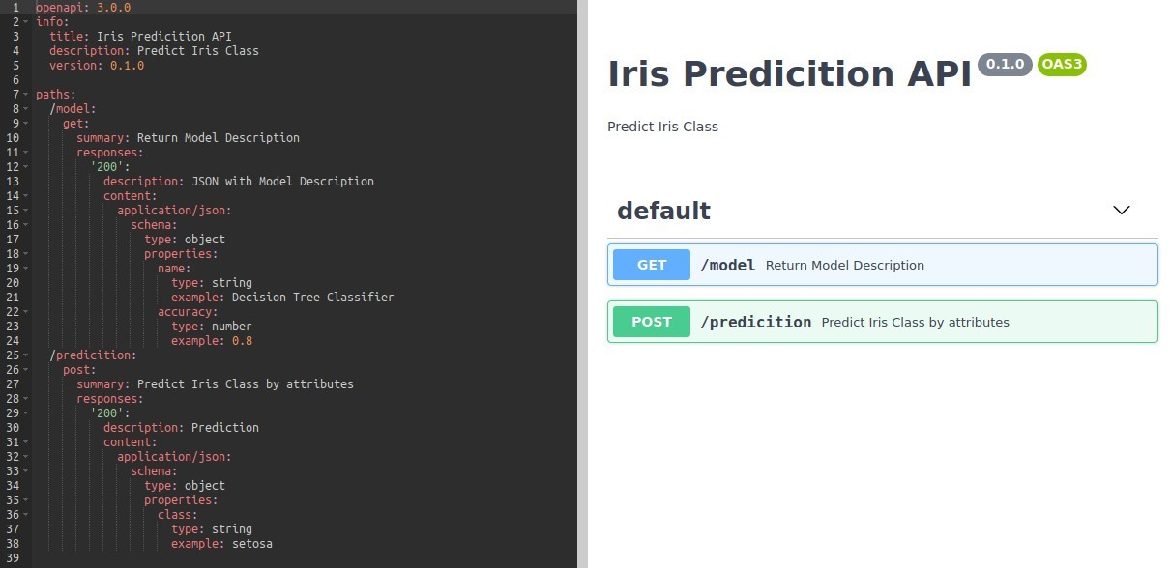
OpenAPI

Slide 32
Pydantic

Slide 33
Параметры запроса – какие они бывают
Параметры пути
http://localhost:8080/items/1
Параметры запроса
http://localhost:8080/test?text=moo
Параметры тела запроса
http://localhost:8080/val
{
”msg”: ”test text” “val”: 10
}

Slide 34
Параметры запроса – валидация типа

Slide 35
Параметры запроса – валидация значения

Slide 36
Параметры запроса – валидация сложной структуры

Slide 37
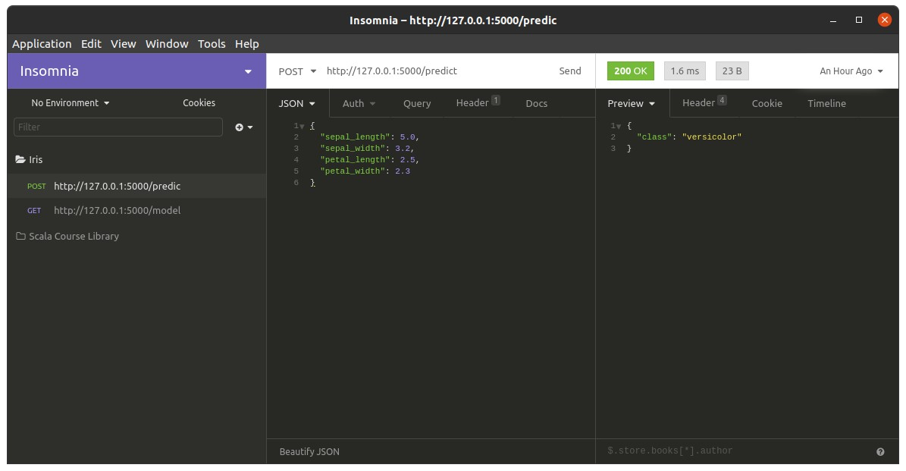
Работа с приложением

Slide 38
Авторизация доступа

Slide 39
OAuth

Slide 40
Вопросы?
Ставим “+”,
если вопросы есть
Ставим “–”,
если вопросов нет

Slide 41
Практика

Slide 42
Список материалов для изучения
Flask
Учебник по Flask: https://habr.com/ru/articles/346306/
FastAPI
Простой ML веб-сервис на FastAPI: https://habr.com/ru/articles/729380/
Знакомство с FastAPI https://habr.com/ru/articles/488468/
Ресурсы
Swagger
WSGI Серверы
Запуск через uvicorn
Postman
Insomnia

Slide 43
Рефлексия

Slide 44
Заполните, пожалуйста,
опрос о занятии
по ссылке в чате

Slide 45
Cледующие вебинары
Спасибо за внимание!
22.10 – Docker: Структура, применение, деплой
Игорь Стурейко
Руководитель курсов: Reinforcement Learning, ML Professional, ML Basic, MLOps, FinML
Teamlead
Физический факультет МГУ, PhD теоретическая физика
Опыт:
Более 15 лет занимался прикладной математикой и мат моделированием
(Data Scientist) (Python, С++)
@stureiko (TG)
LinkedIn: igor-stureiko
@rl_fintech (Мой канал о моделях в бизнесе)

